Slide 1
Parto y Neonatología equina
Producción Equina I
2023
-

Slide 2
Introducción
Parto
Evaluación de la placenta
Cuidados básicos del potrillo recién nacido

Slide 3
Manejo de Sistema de Partos

Slide 4
Sistemas controlados
Yeguas caracterizadas de acuerdo a controles gestacionales e historia
Alto riesgo
Mediano riesgo
Bajo riesgo
Preparados para emergencias preparto, en el parto o post parto

Slide 5
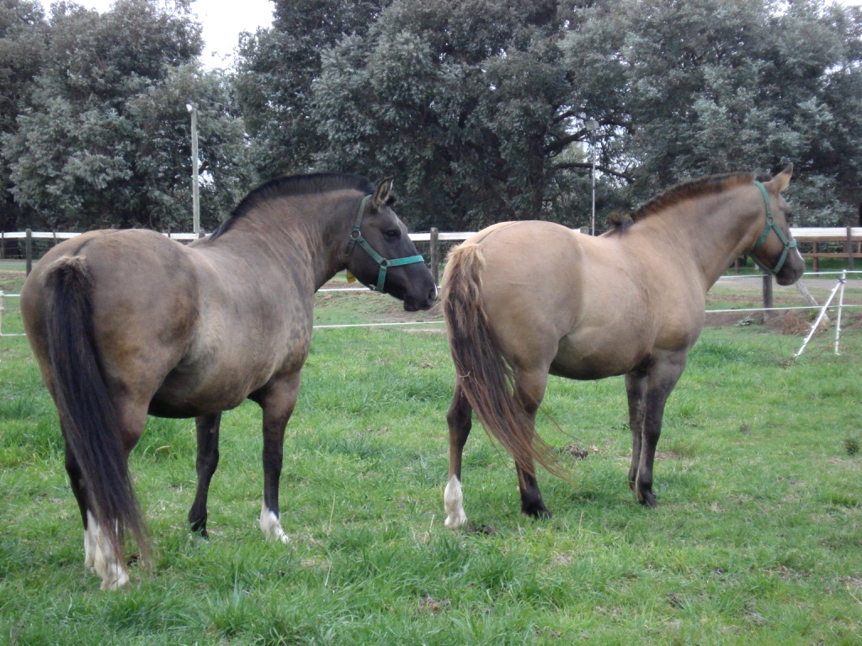
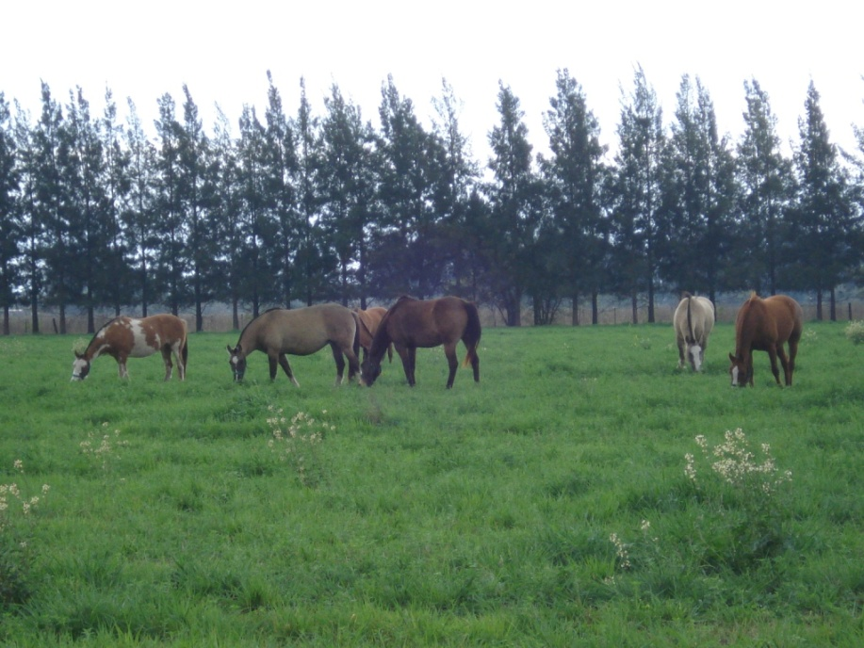
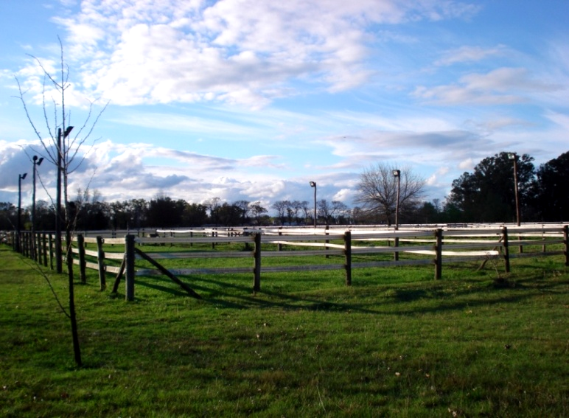
Sistema de Partos Semi-Intensivo
Personal:
c/ o s/ Sereno
c/ o s/ MV Residente
Instalaciones:
Campo
Lote
Piquete
Lote
Piquete
Campo

Slide 6
Sistema de Partos Semi-Intensivo
Control y seguimiento del parto
Confinamiento
Concentración de patógenos
< Necesidad de instalaciones y personal (< inversión)
Depende de:
Tipo de instalación
Manejo
Personal
Clima

Slide 7
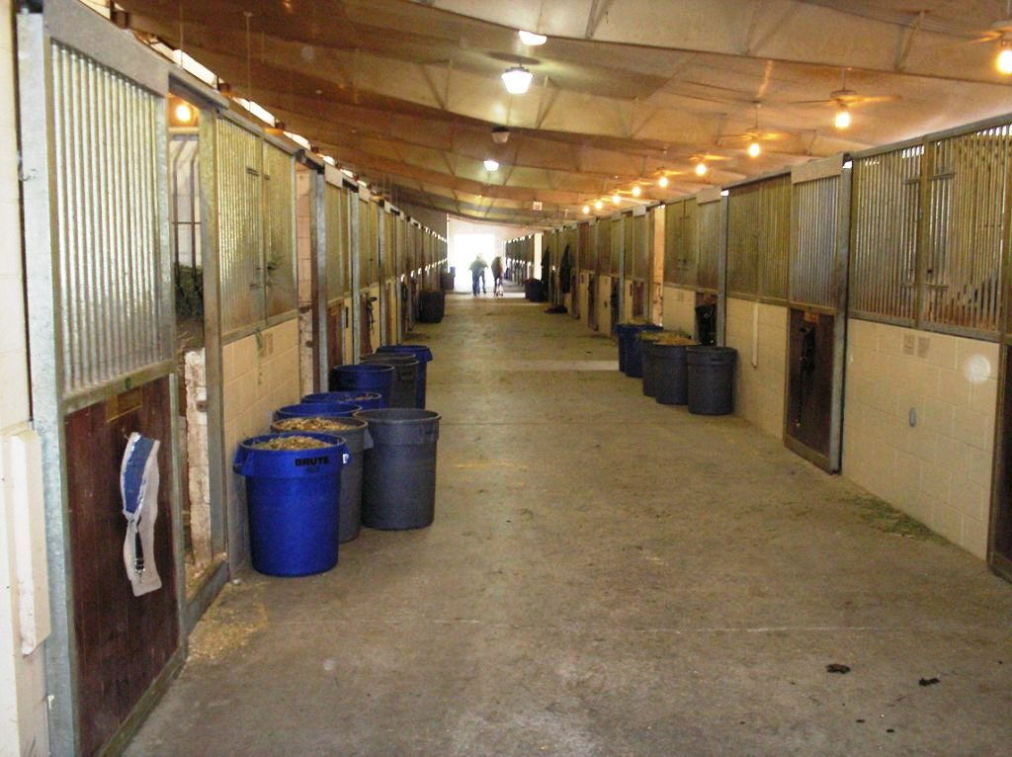
Sistema de Partos Intensivo
Personal
Sereno
MV Residente
Encargado
Instalaciones
Corral de encierre
Box

Slide 8
Sistema de Partos Intensivo
Todas las yeguas o pariciones importantes /difíciles
Yeguas fácilmente visualizables
> Control del parto
Confinamiento nocturno Sanidad
Concentración de patógenos
Necesidad de higiene
Necesidad de instalaciones y personal

Slide 9
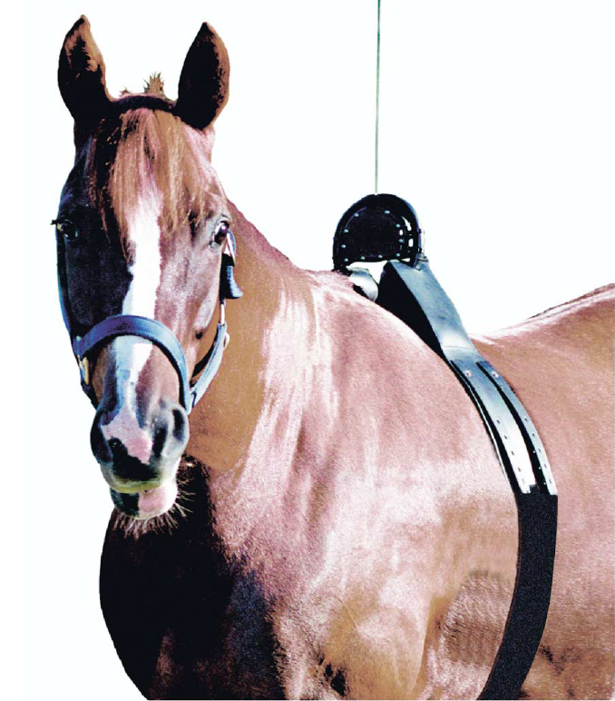
Alarmas de Parto

Slide 10
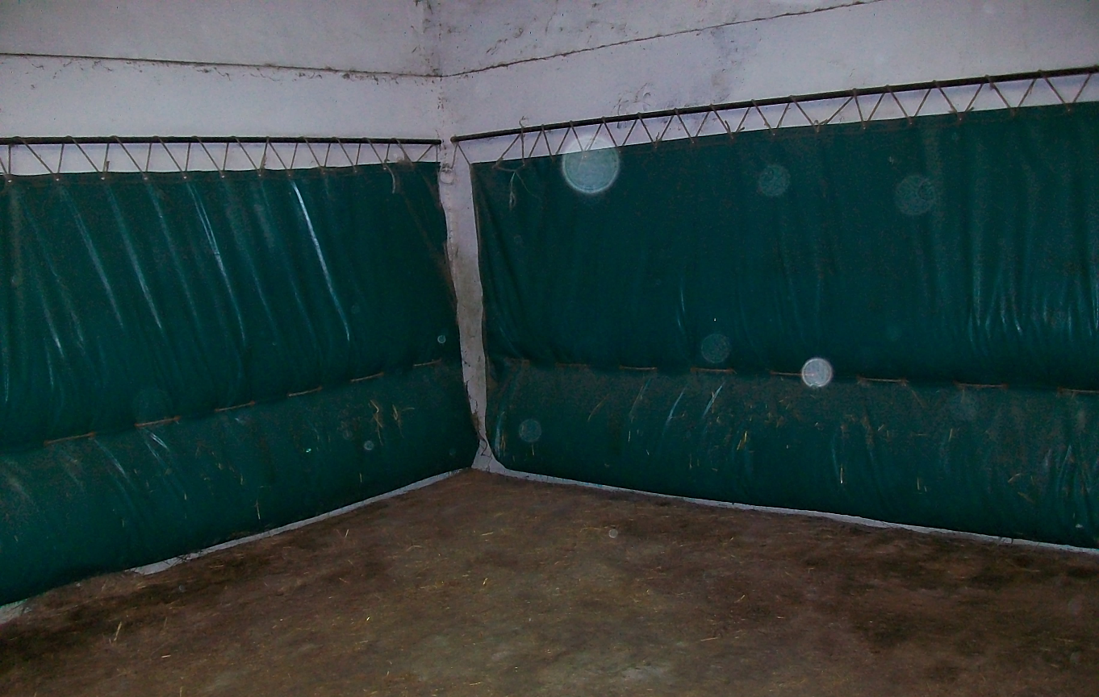
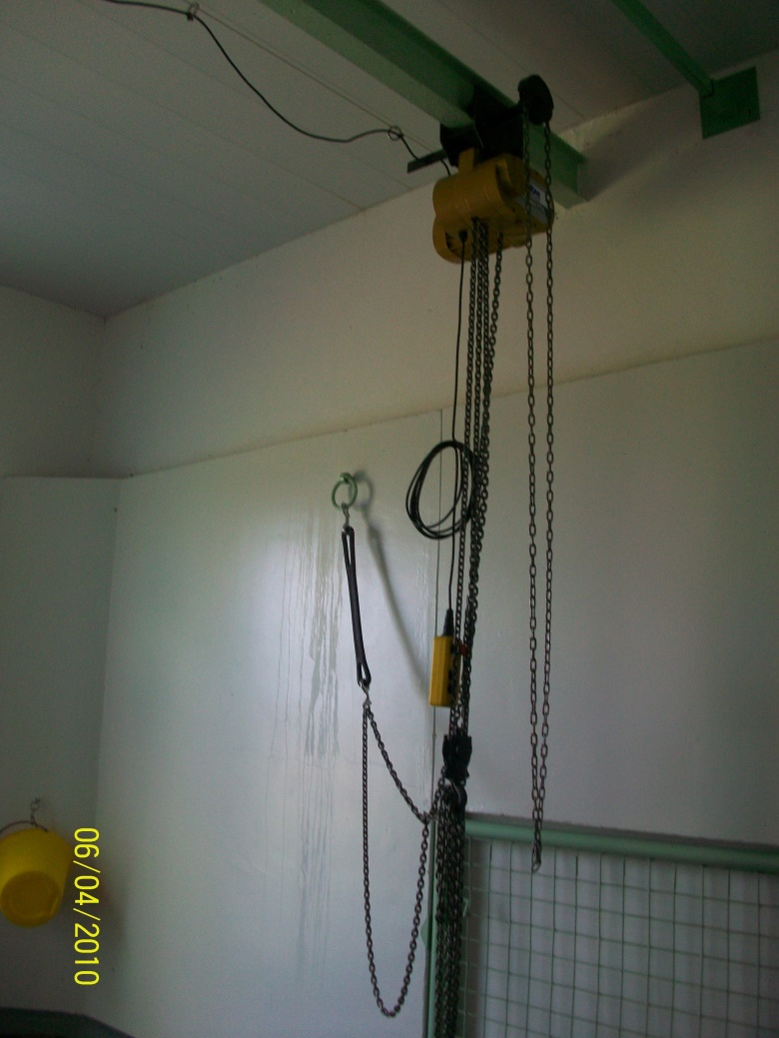
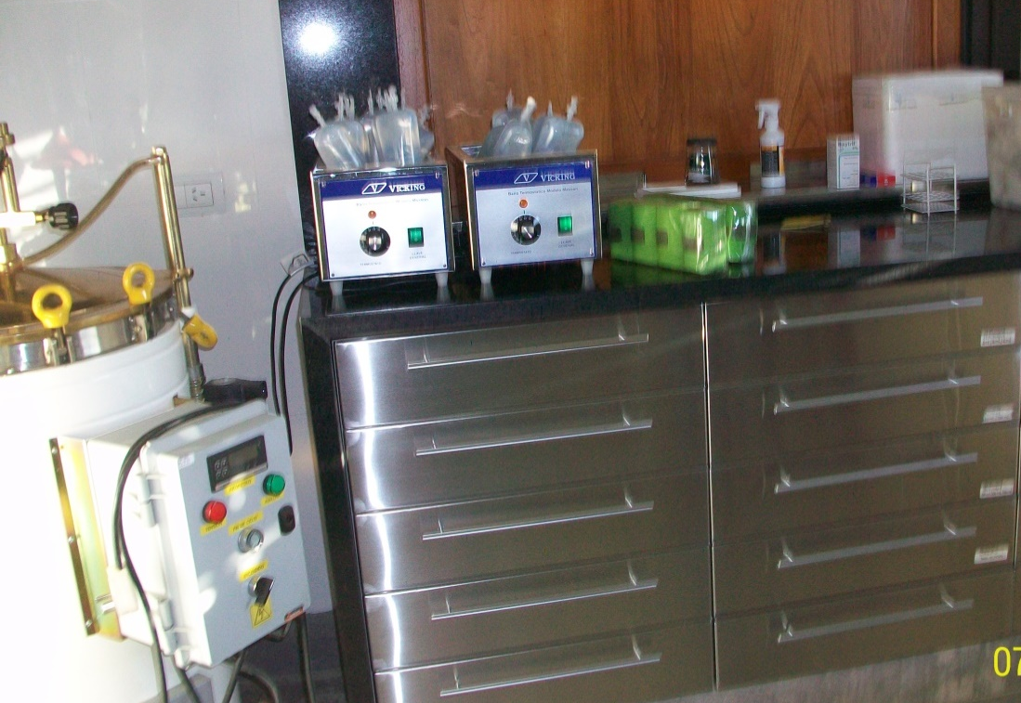

Slide 11
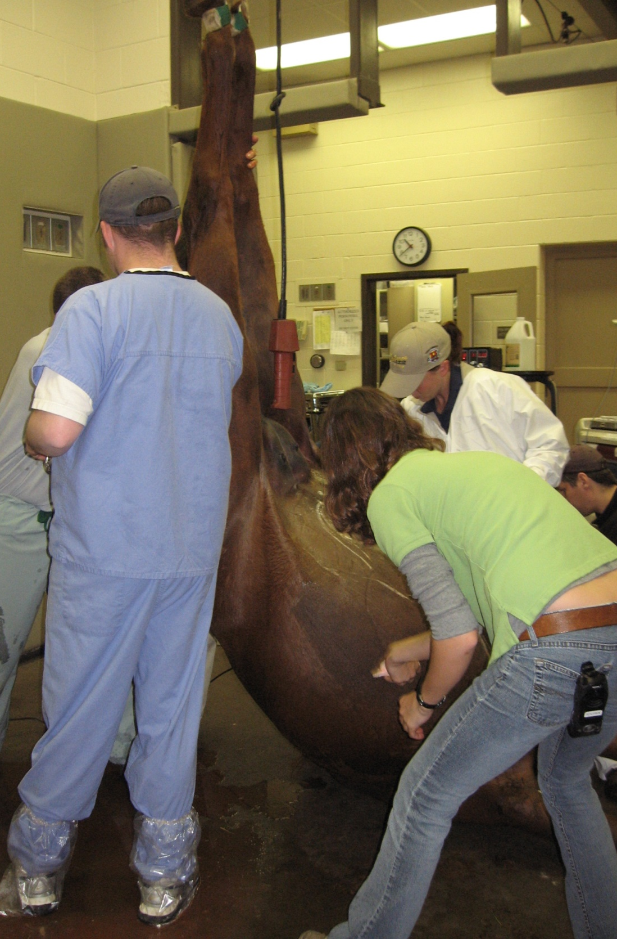
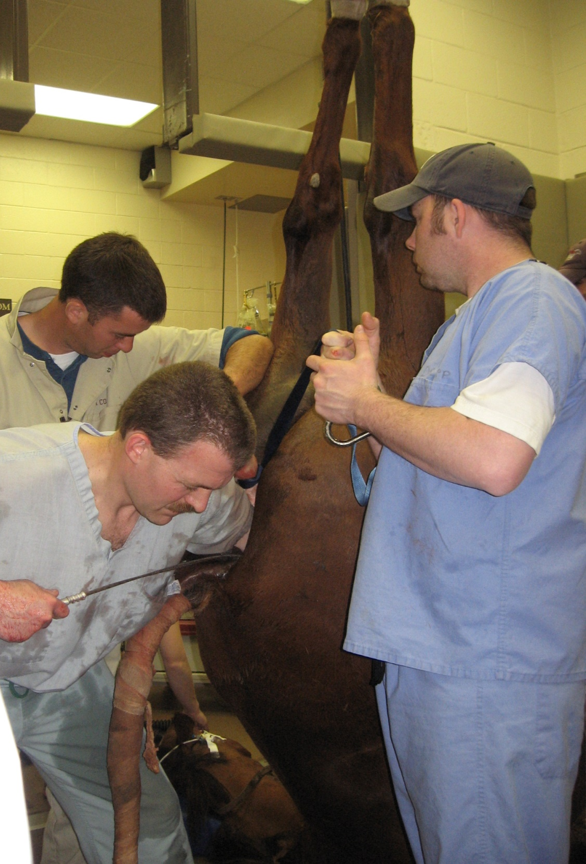

Slide 12
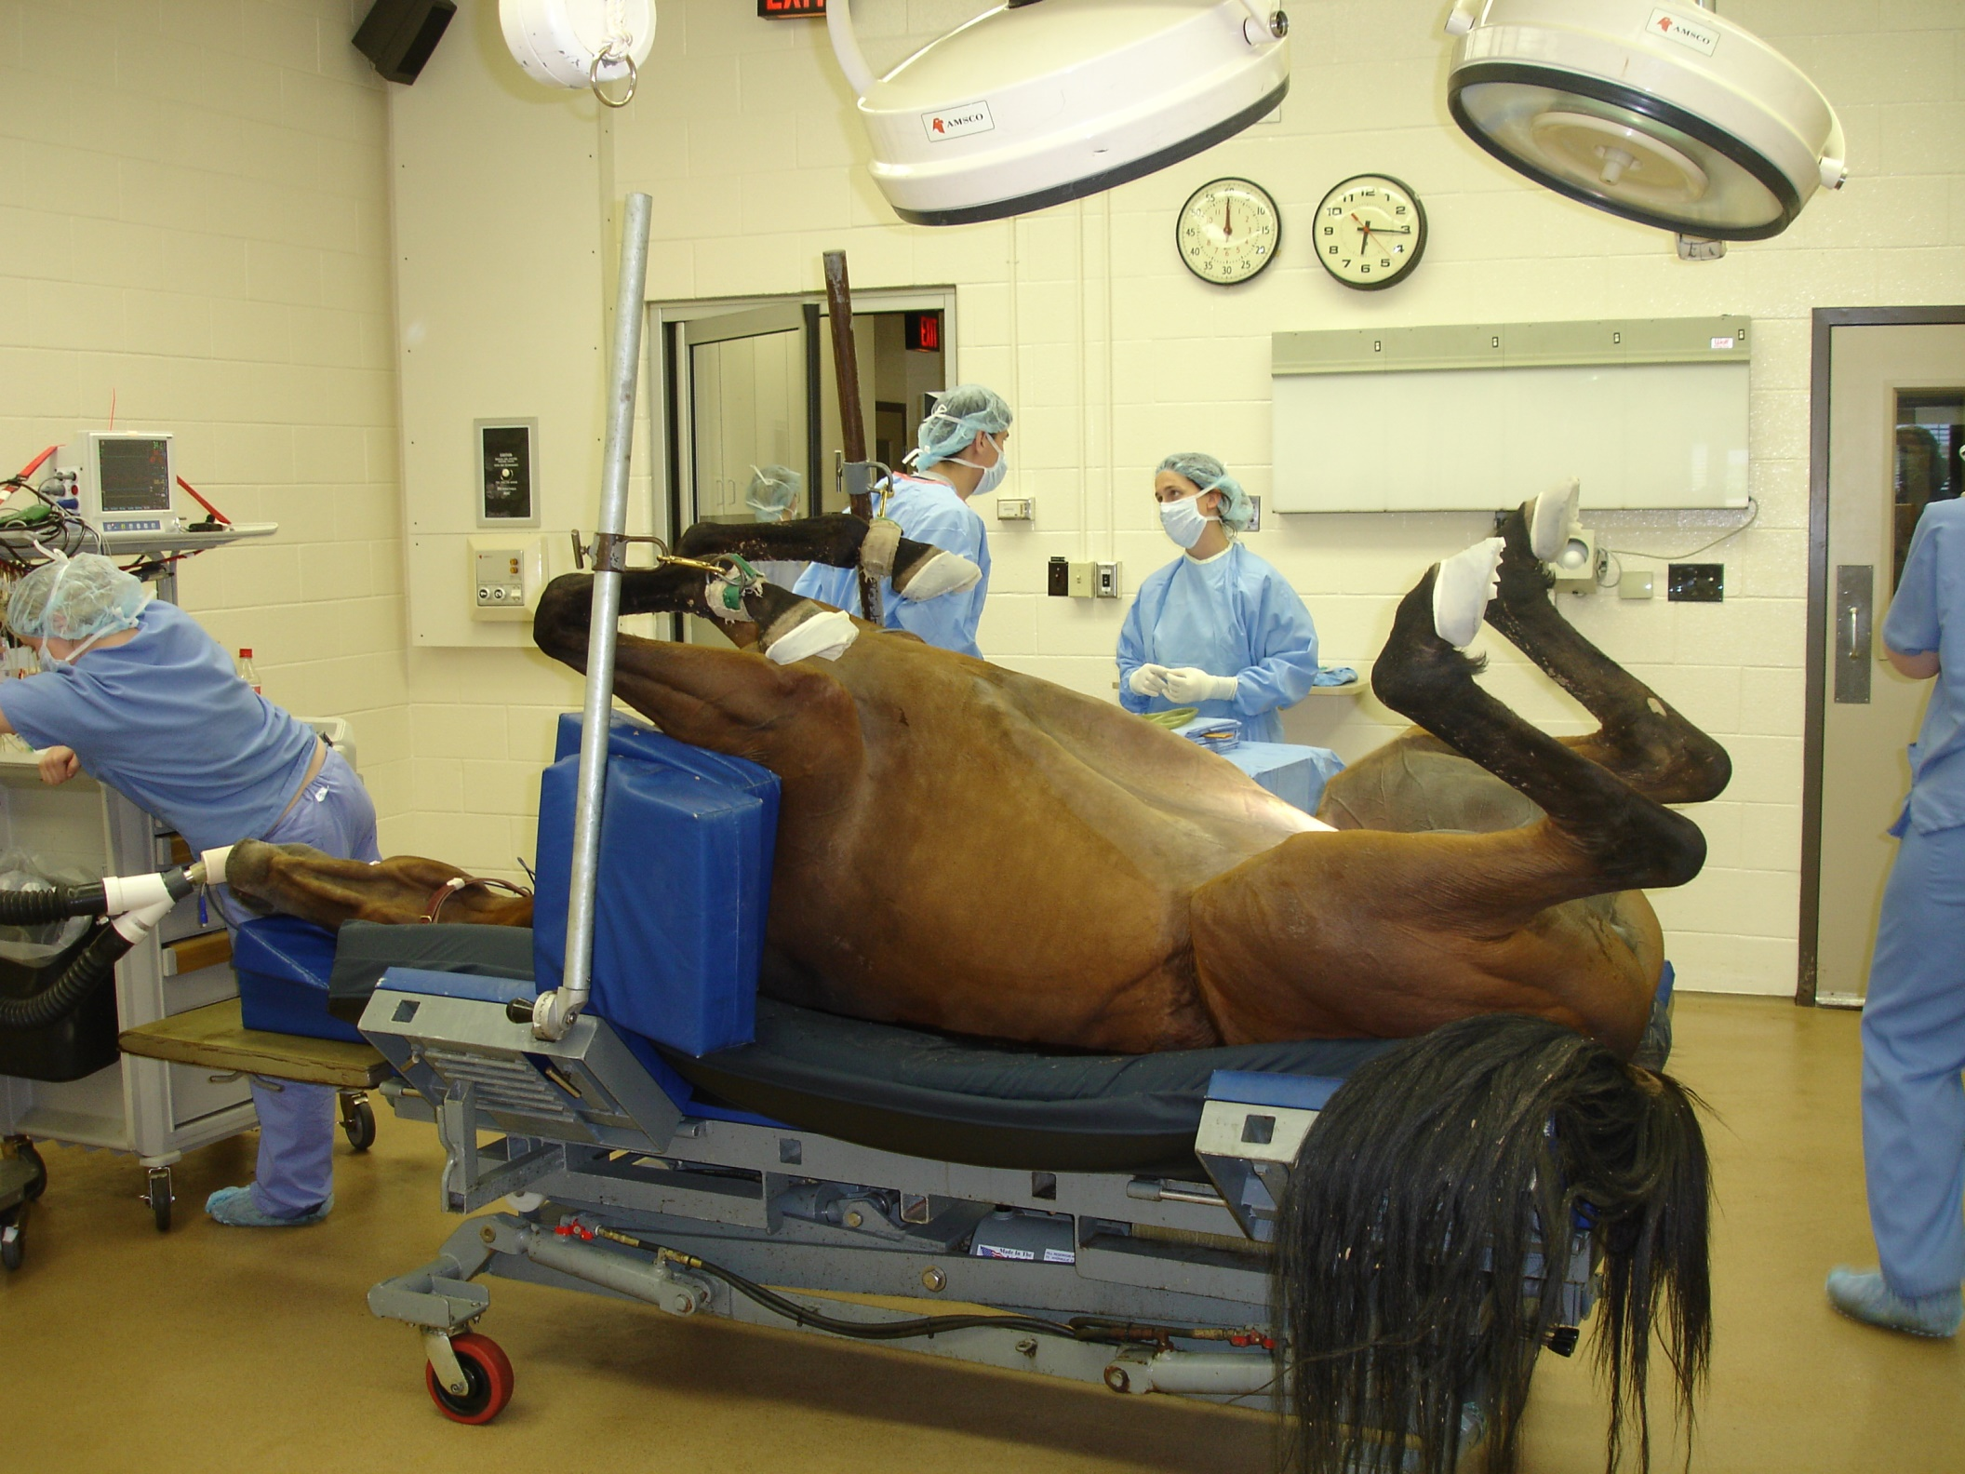

Slide 13
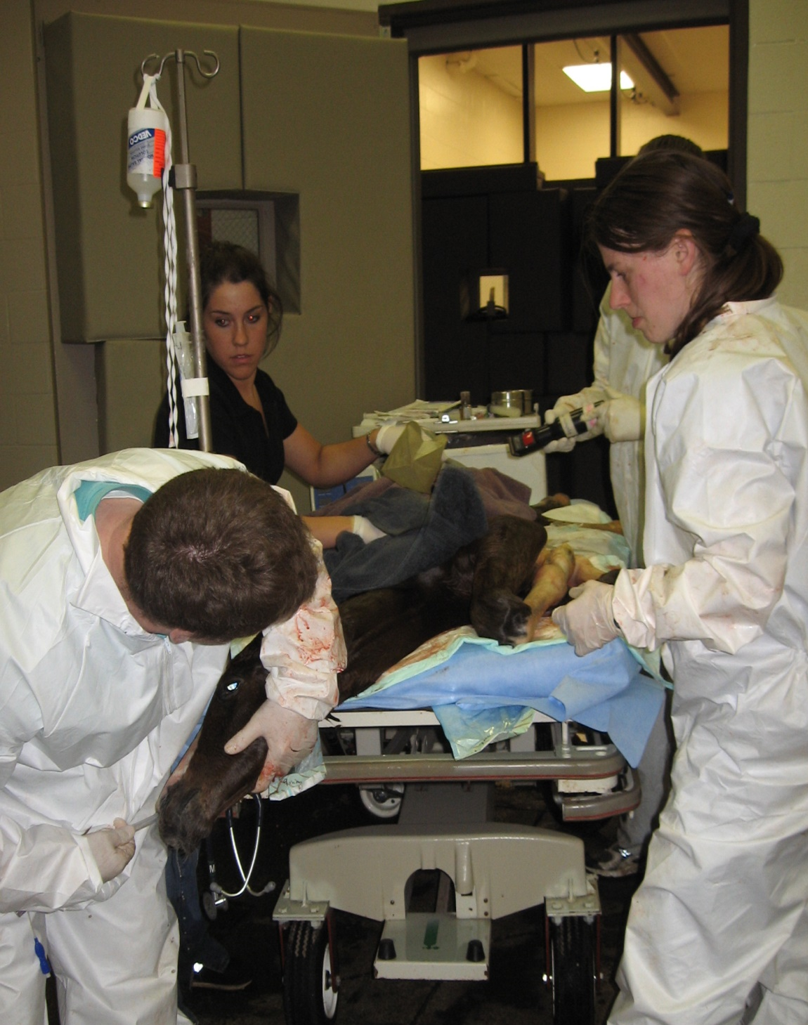

Slide 14
Parto

Slide 15
Signos de Parto Inminentes
Glándula mamaria
- Aumentan de tamaño (4-6 semanas pp)
- Se distienden con calostro (2-15 días pp)
- Velitas (6-48 hs pp)
- Cambios en los electrolitos
Relajación de los ligamento pelvicos (ultimas sem)
Edema ventral
Relajación de vagina y vulva (horas pp)
Aislamiento

Slide 16
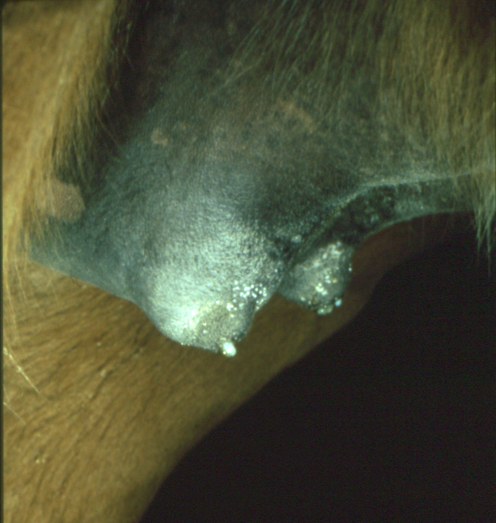
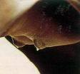
Gandula mamaria: Velitas

Slide 17
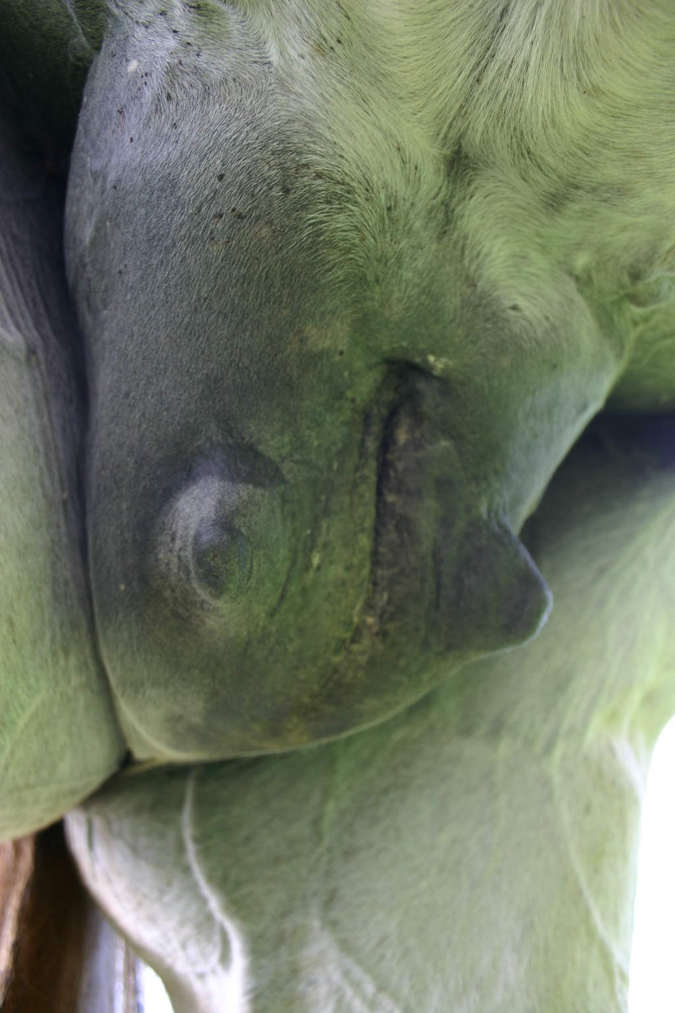

Slide 18
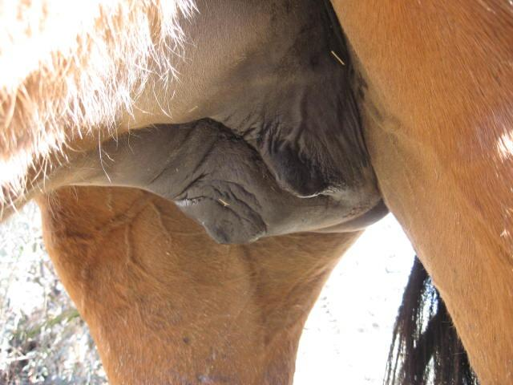
Glándulas Mamarias

Slide 19
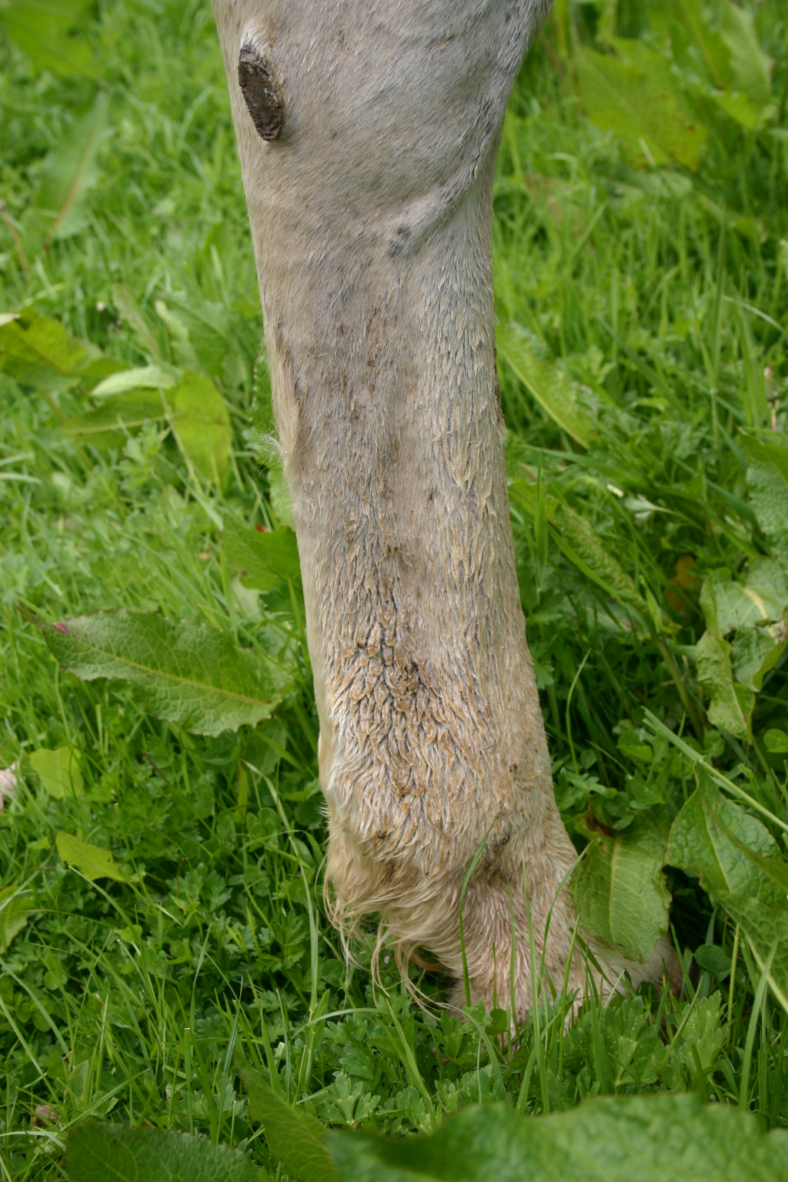

Slide 20
Electrolitos en las secreciones mamarias
Notes:
20

Slide 21
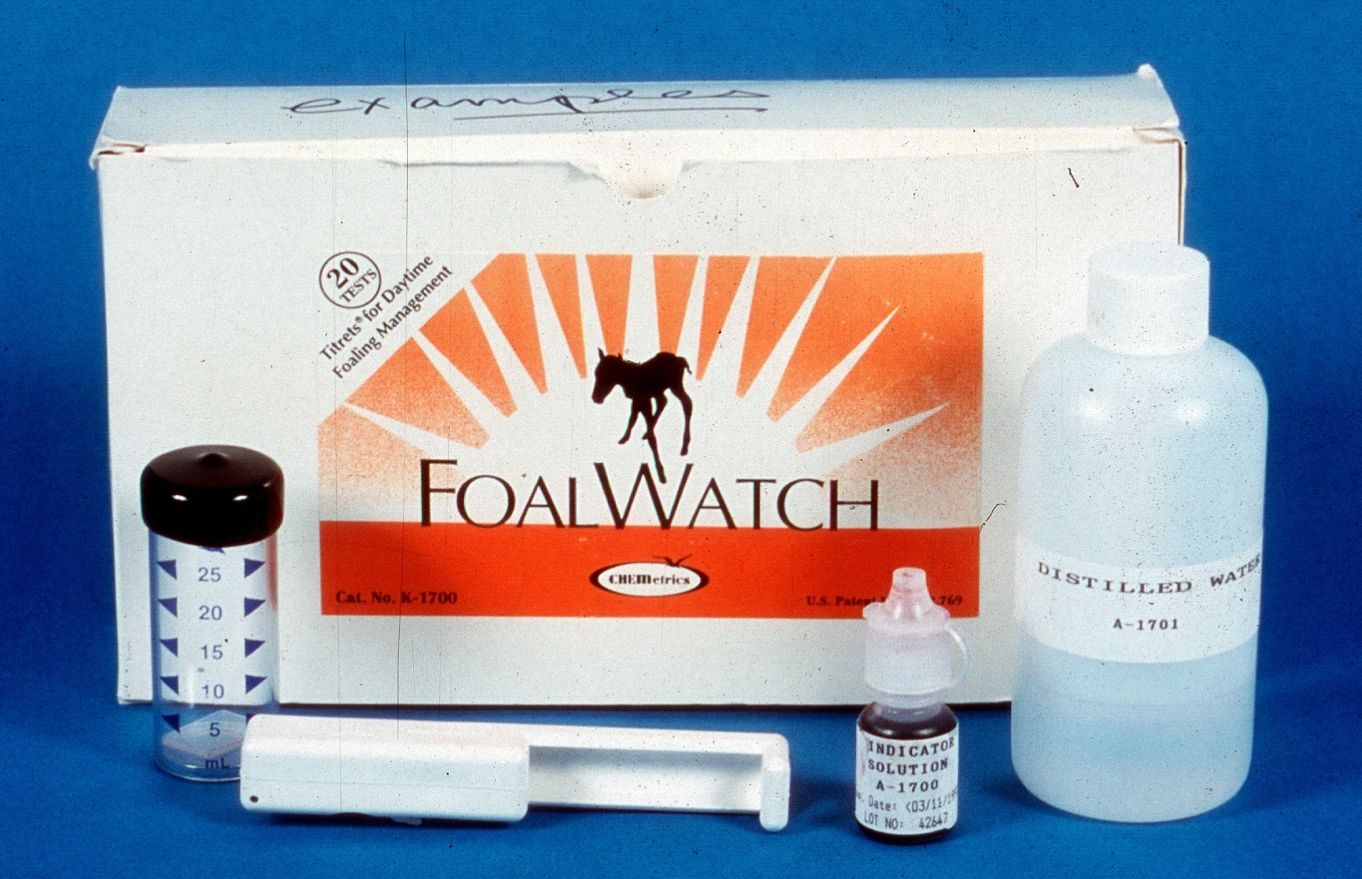
Control de las concentraciones mamarias de electrolitos

Slide 22
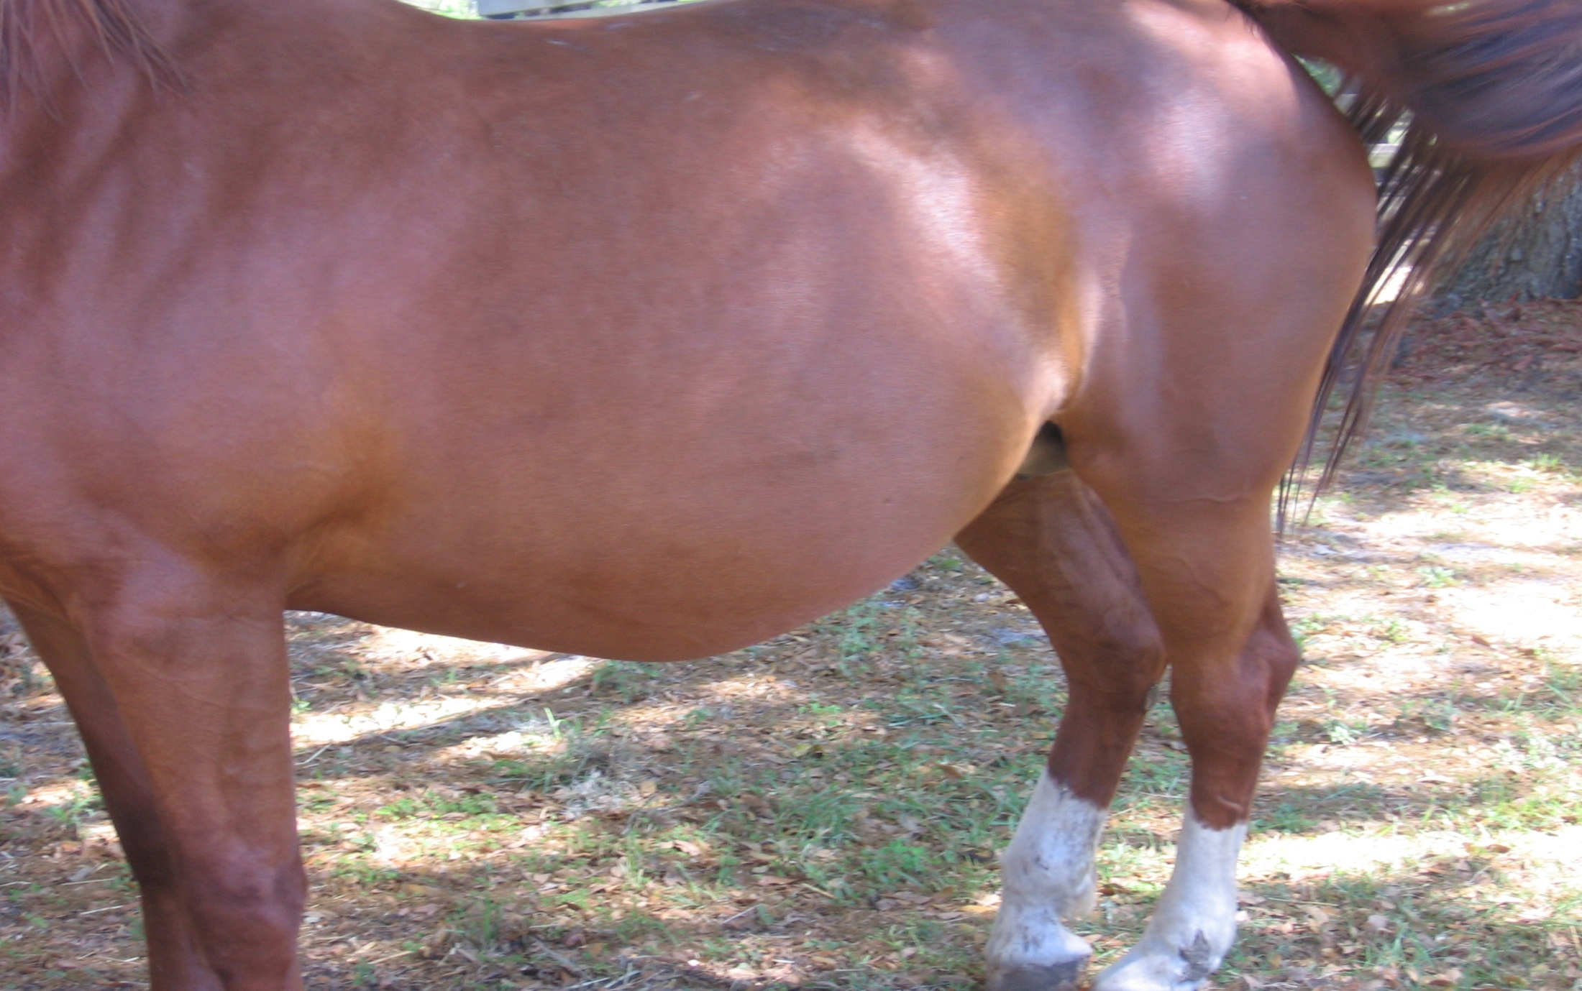

Slide 23
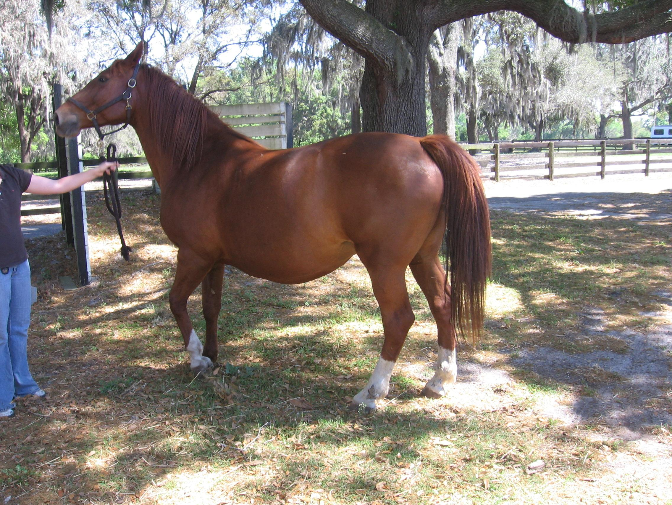

Slide 24
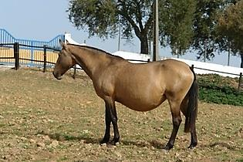
Relajación de los ligamentos

Slide 25
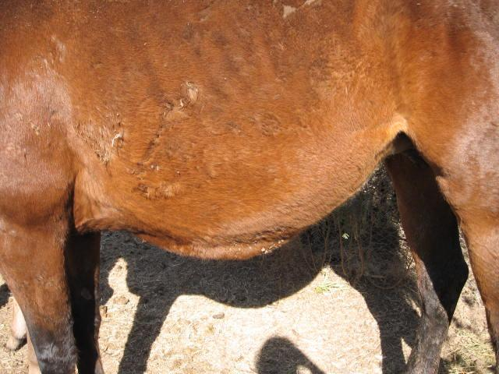
Edema Periparto

Slide 26
Relajación Vulvar

Slide 27
Estadios del Parto
Estadio I
1 a 4 horas
Cambios de comportamiento
Disconfort (colico leve)
Se ordeña
Micciones cortas y de poca cantidad
Posicion fetal: dorso-pubica a dorso-sacral

Slide 28
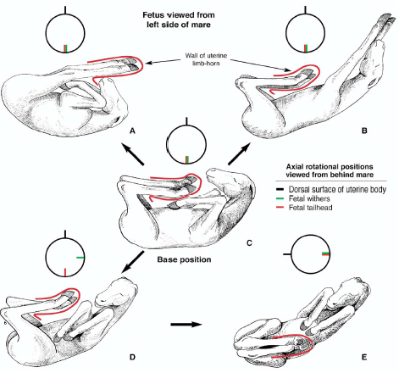
Posicionamiento Fetal Ultimo Tercio de Gestación

Slide 29
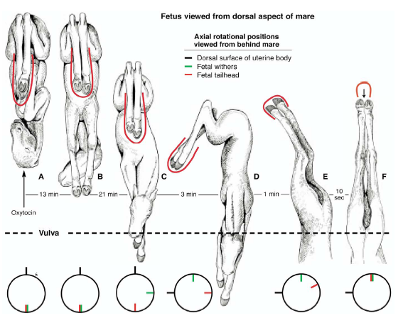
Posicionamiento Fetal Preparto

Slide 30
Estadios del Parto
Estadio II
Duración: 20 – 30 min
Ruptura de corion alantoideo por estrella cervical
Feto visible en membrana amniotica (blanca)
(10 minutos posterior a la ruptura)
Trabajo activo
Expulsión completa del potrillo (reflejo de Ferguson)
Separación de la placenta

Slide 31
Membranas Feto Maternas
Liquido alantoideo
Liquido amniotico

Slide 32
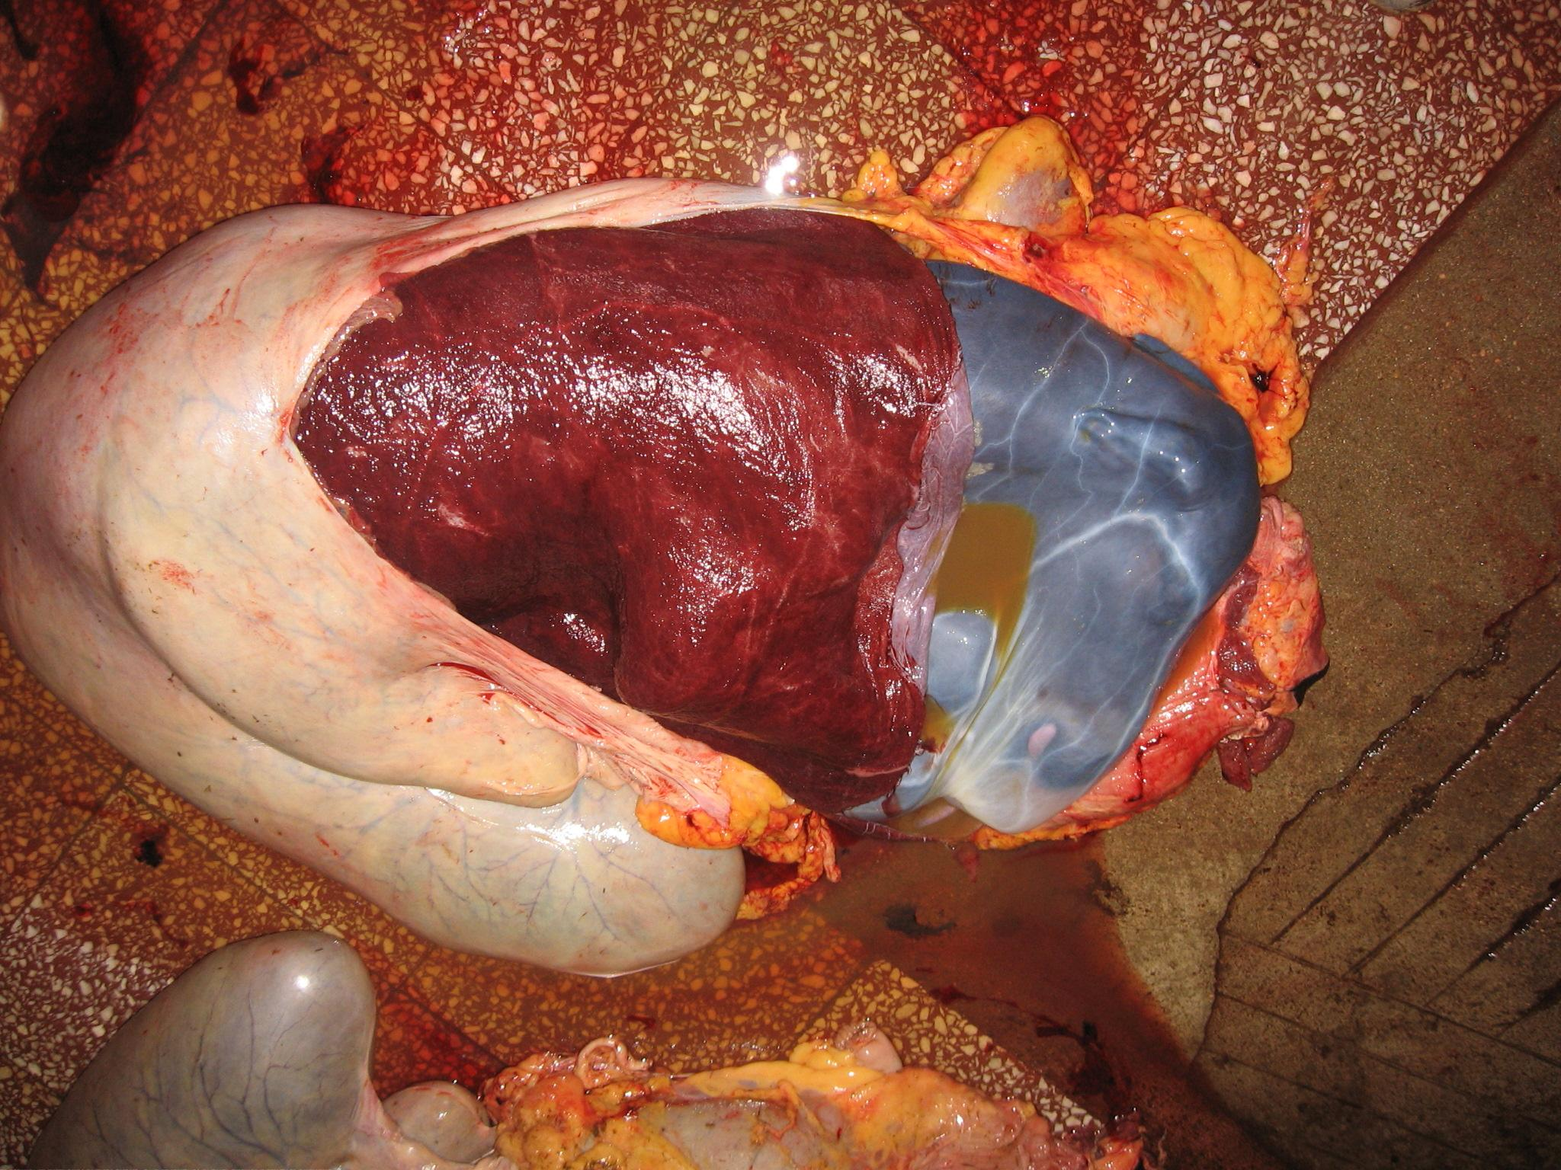
Membranas Feto Maternas
Alantocorion
Amnios
Utero
Alantoides
Liquido alantoideo

Slide 33
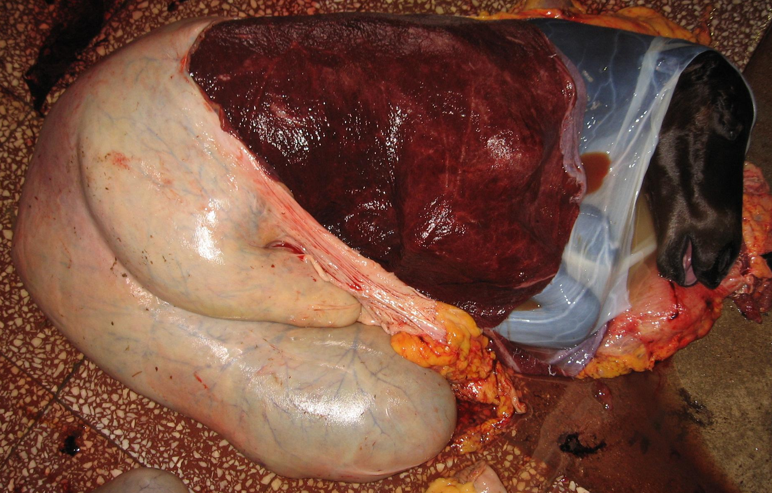
Membranas Feto Maternas
Amnios
Alantocorion
Utero
Alantoides
Liquido alantoideo
Liquido amniótico

Slide 34
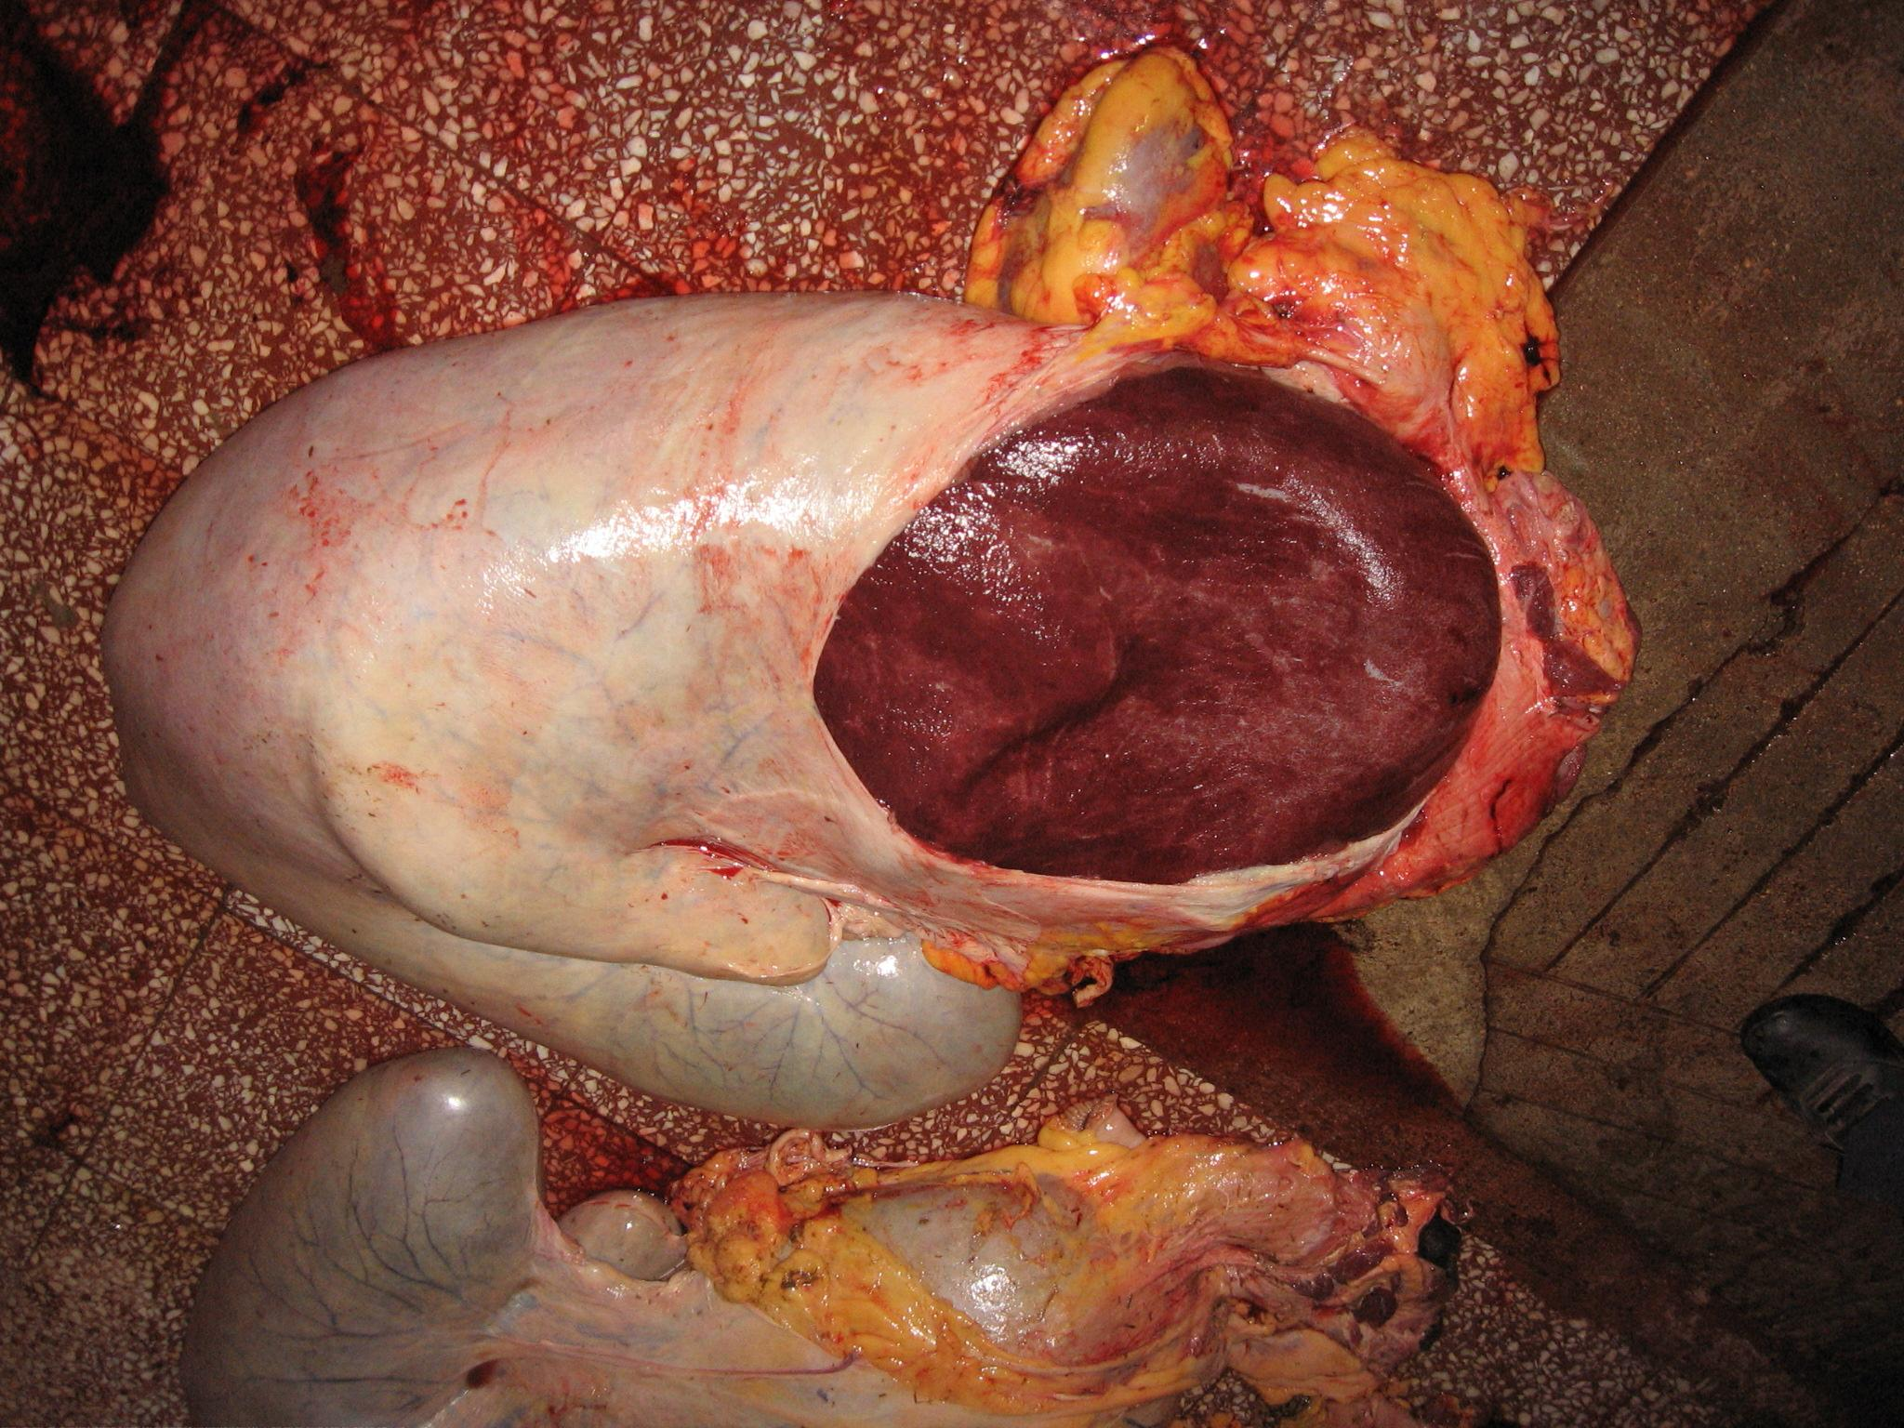
Membranas Feto Maternas
Utero
Alantocorion

Slide 35
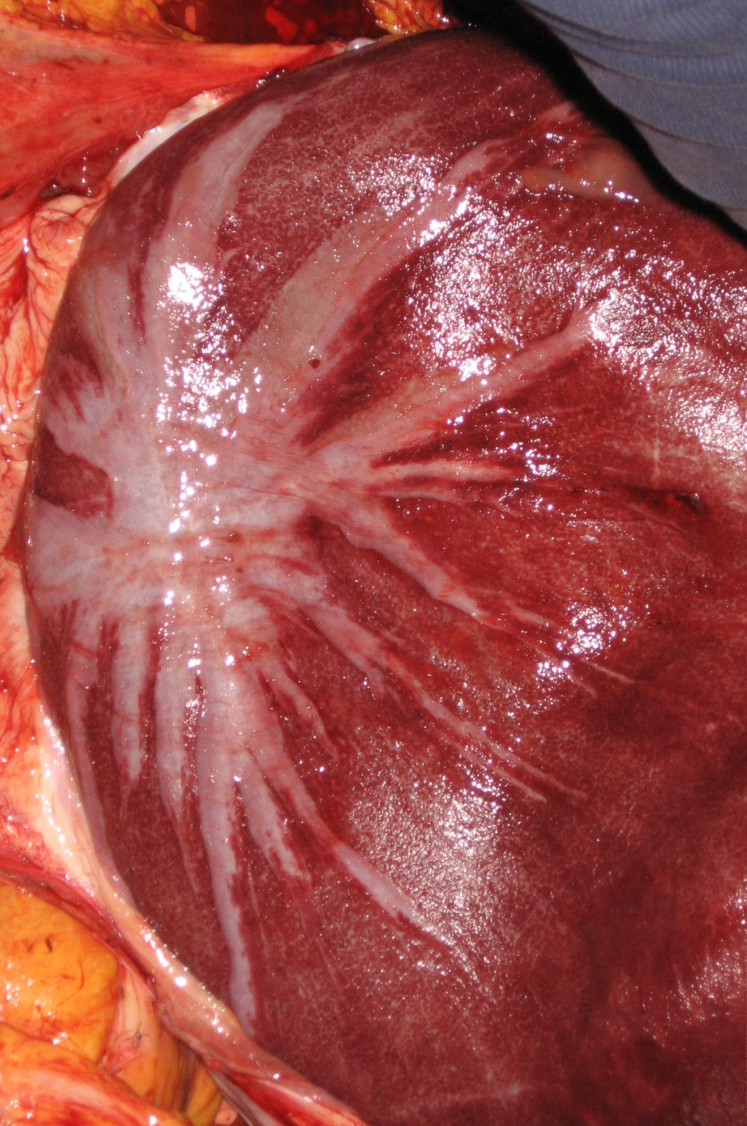
ESTRELLA CERVICAL

Slide 36
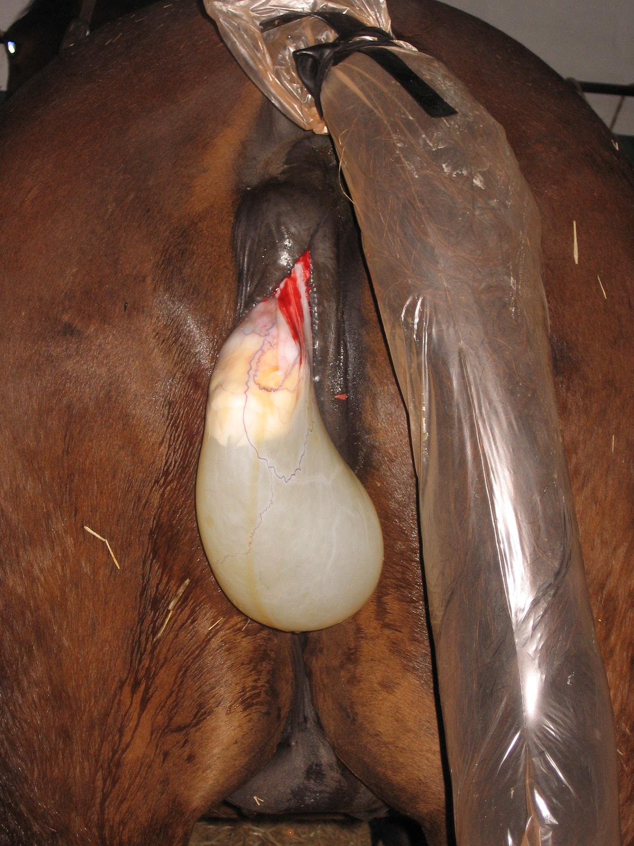
Estadio II: Inicia con la ruptura del corion alantoides

Slide 37
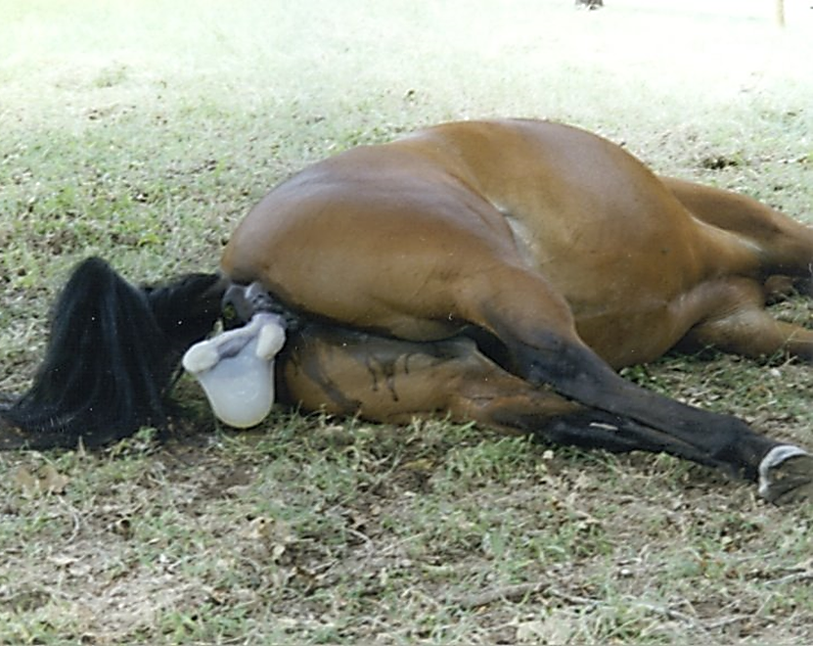

Slide 38
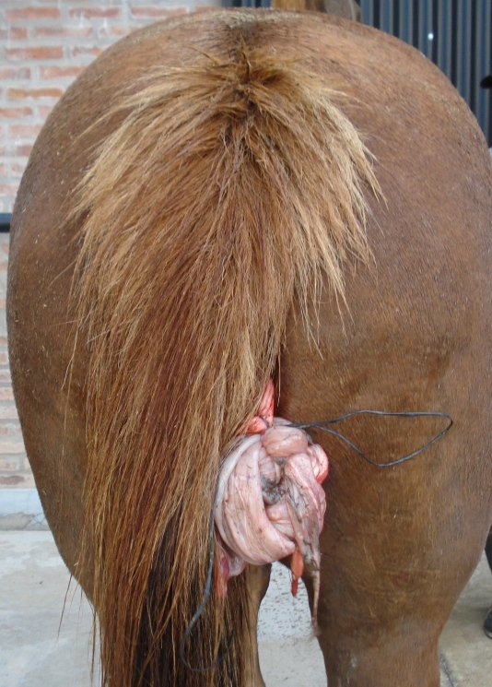
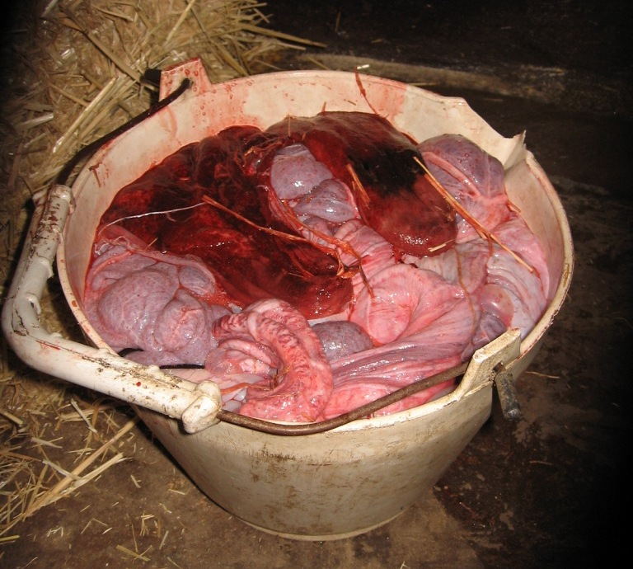
Eliminación de la Placenta

Slide 39
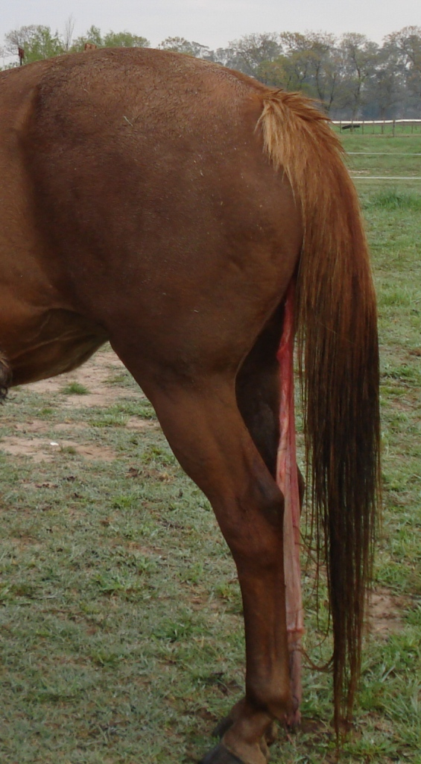
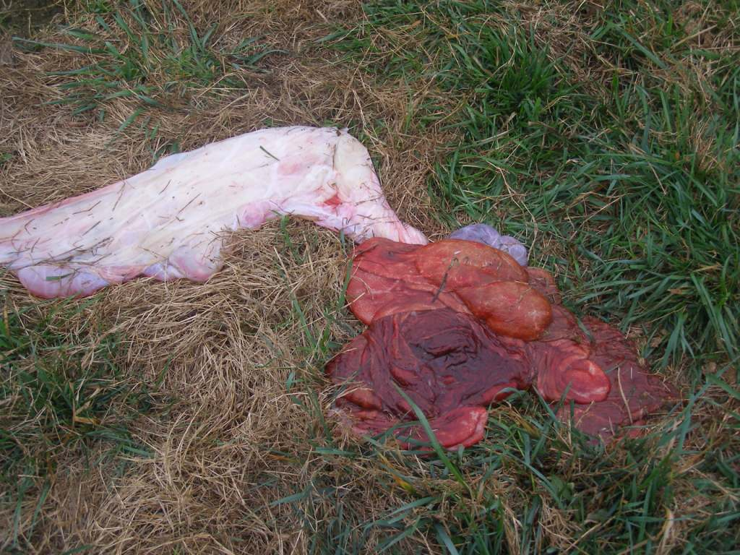
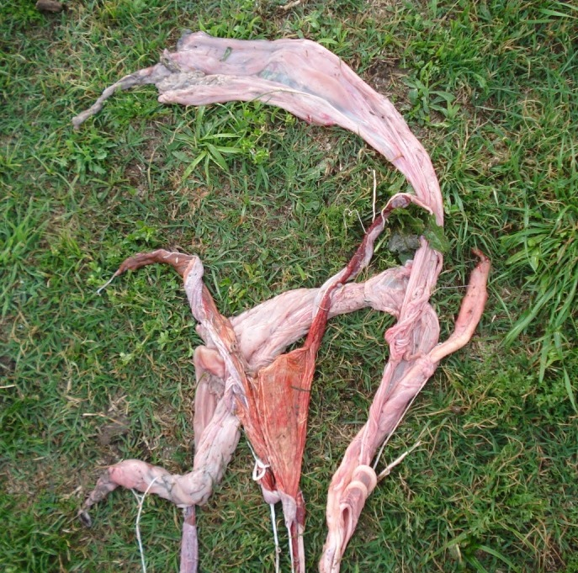
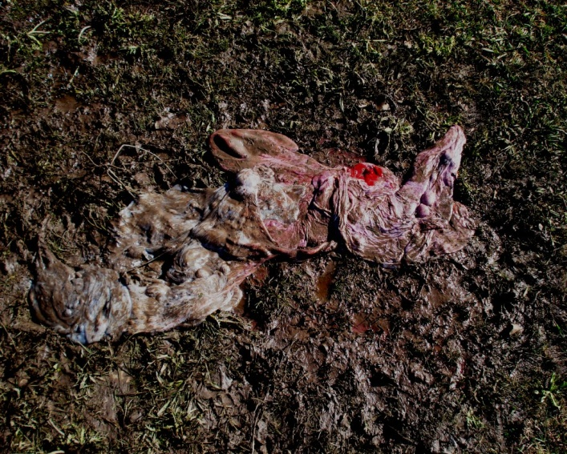
Eliminación de la Placenta

Slide 40
¿Qué debemos controlar?
Tiempo en la eliminación de la placenta
Retraso en la eliminación
Probabilidad de Endometritis-Septicemia-Endotoxemia-Laminitis -Muerte
< 3 hs: ok
3 a 8 hs: Placenta demorada
Tratamientos con oxitocina
> 8 hs: Placenta Retenida
Lavajes uterinos + atb + oxitocina

Slide 41
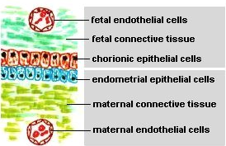
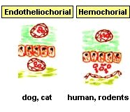
Placentación Equina
Epitelio Corial Difusa

Slide 42
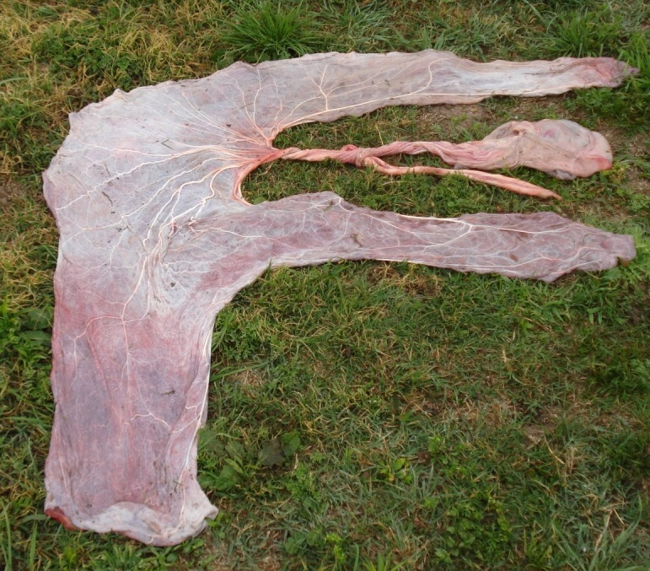
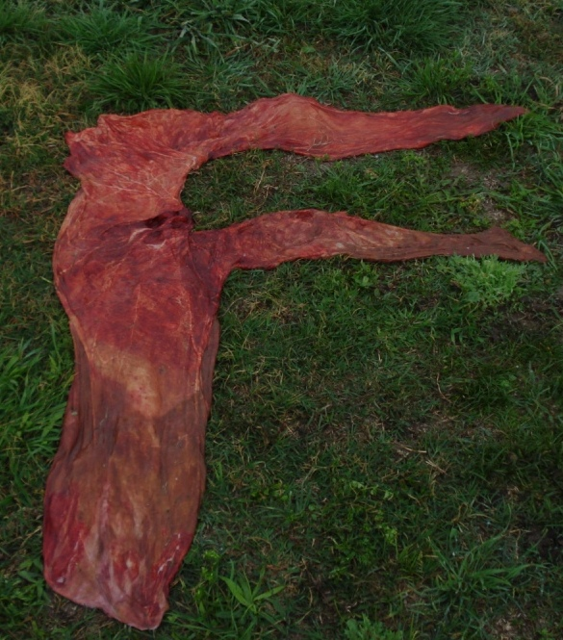
¿Qué debemos controlar?
Integridad y características de la placenta
Superficie Alantoidea
Superficie Coriónica
Cuerno gestante
Amnios
Cordón umbilical
Cuerno no gestante
Estrella cervical

Slide 43
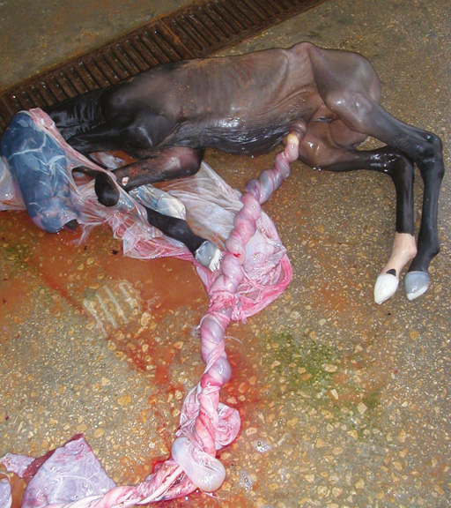
¿Qué debemos controlar?
Entereza y características de la placenta
Peso: 10 al 11% del peso del potrillo (SPC 4,8 a 5,5 kg)
Irrigación amniótica y alantoidea
Cordón umbilical:
enroscado 4 o 5 veces
Anormalidades

Slide 44
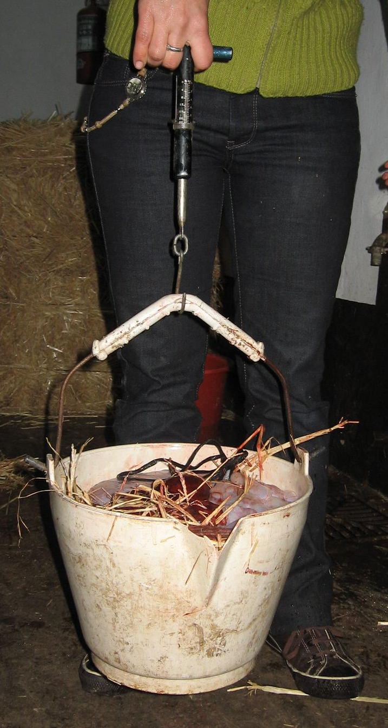
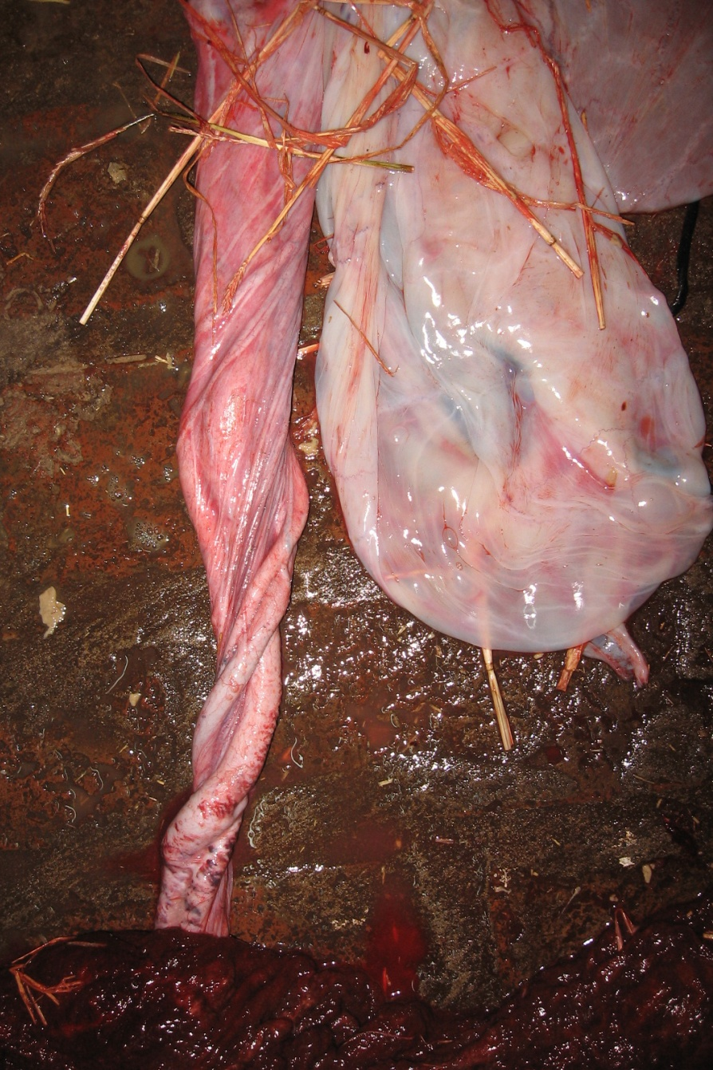
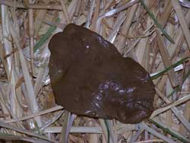

Slide 45
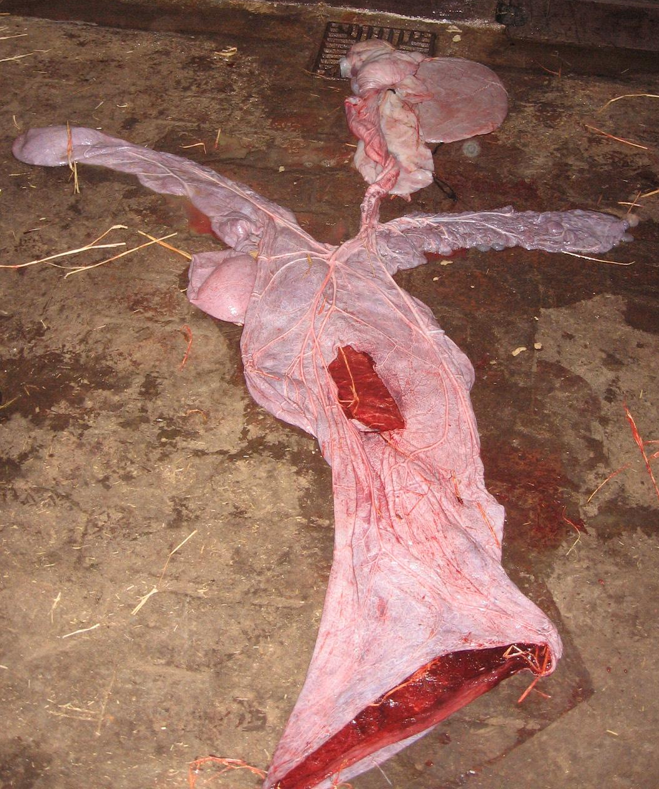
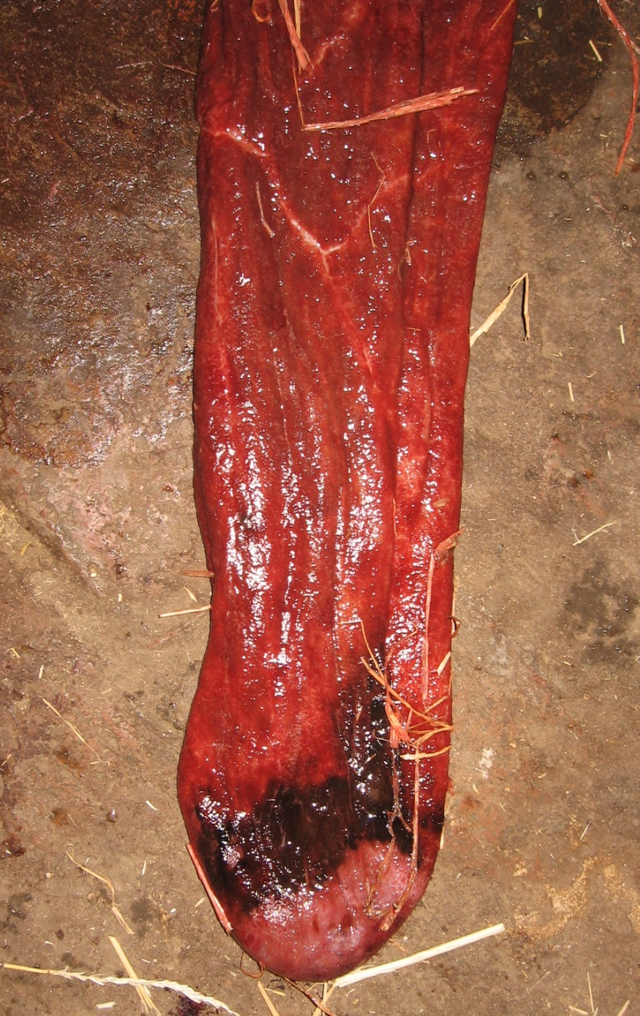

Slide 47
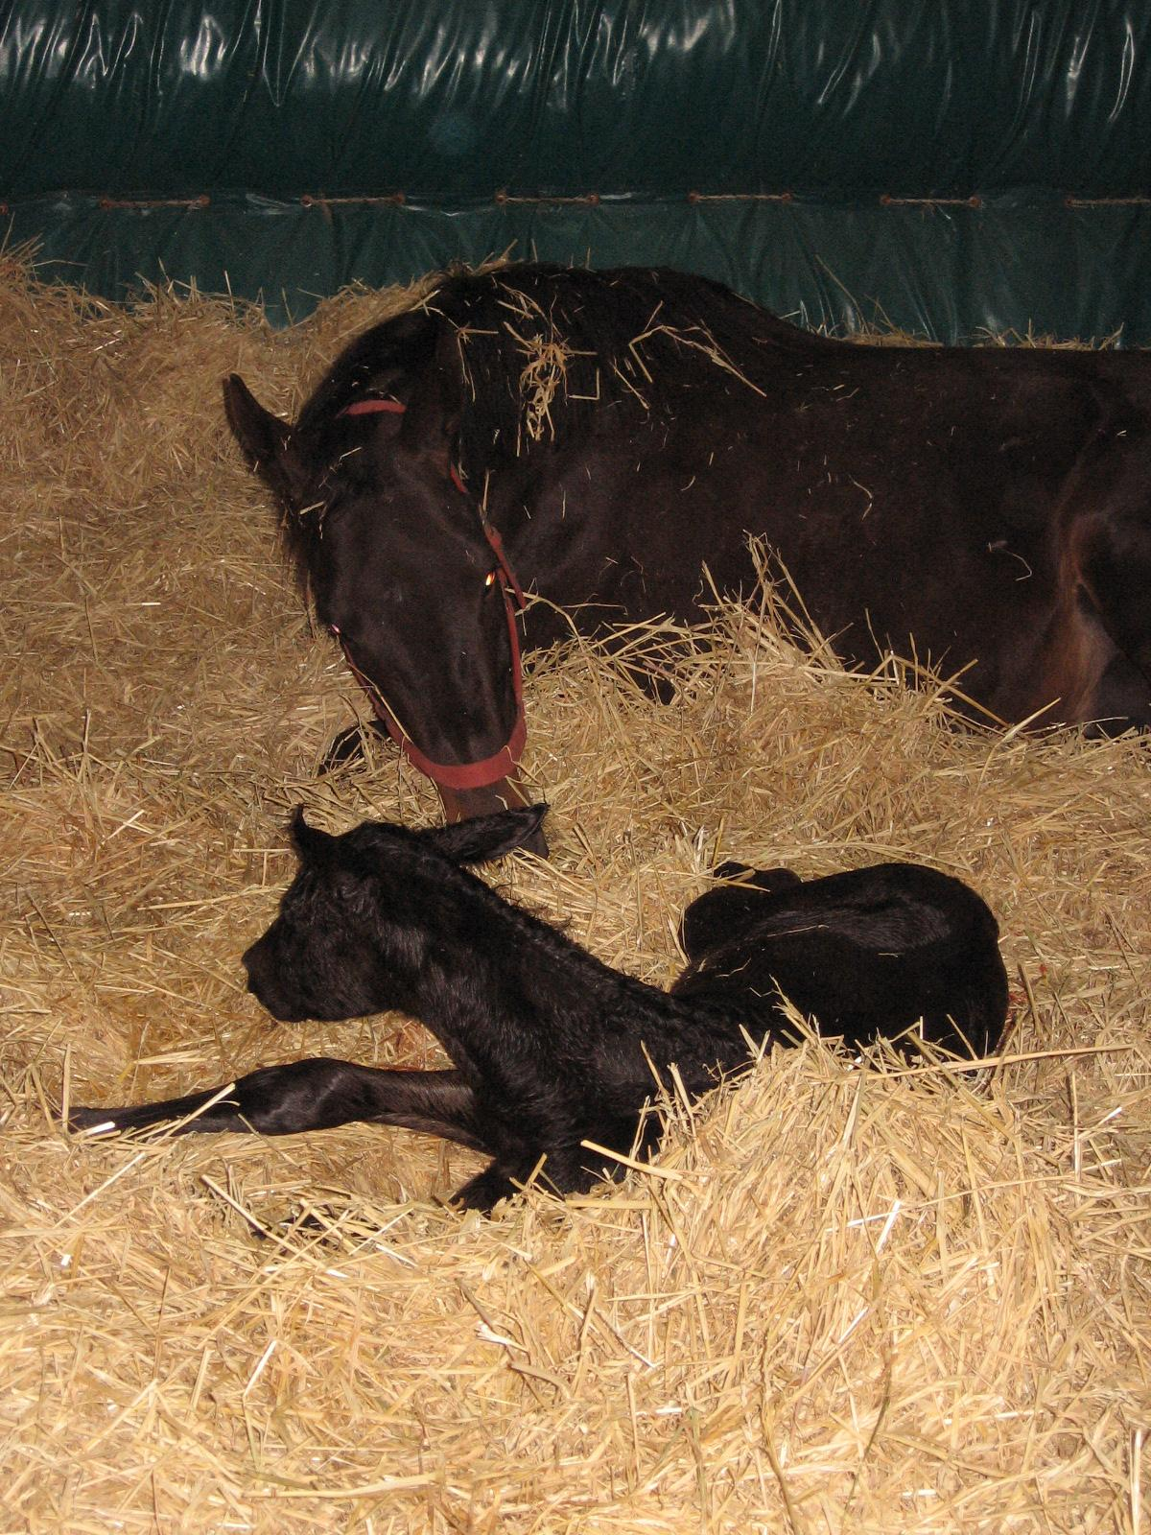
El Potrillo Recién Nacido

Slide 48
Vida Extrauterina: Adaptaciones
Establecimiento de la función respiratoria y cardiaca
Activación muscular
Conexión con el medio y recepción de estímulos
Activación de los reflejos de: succión, defecación y micción
Homeostasis y termoregulación

Slide 49
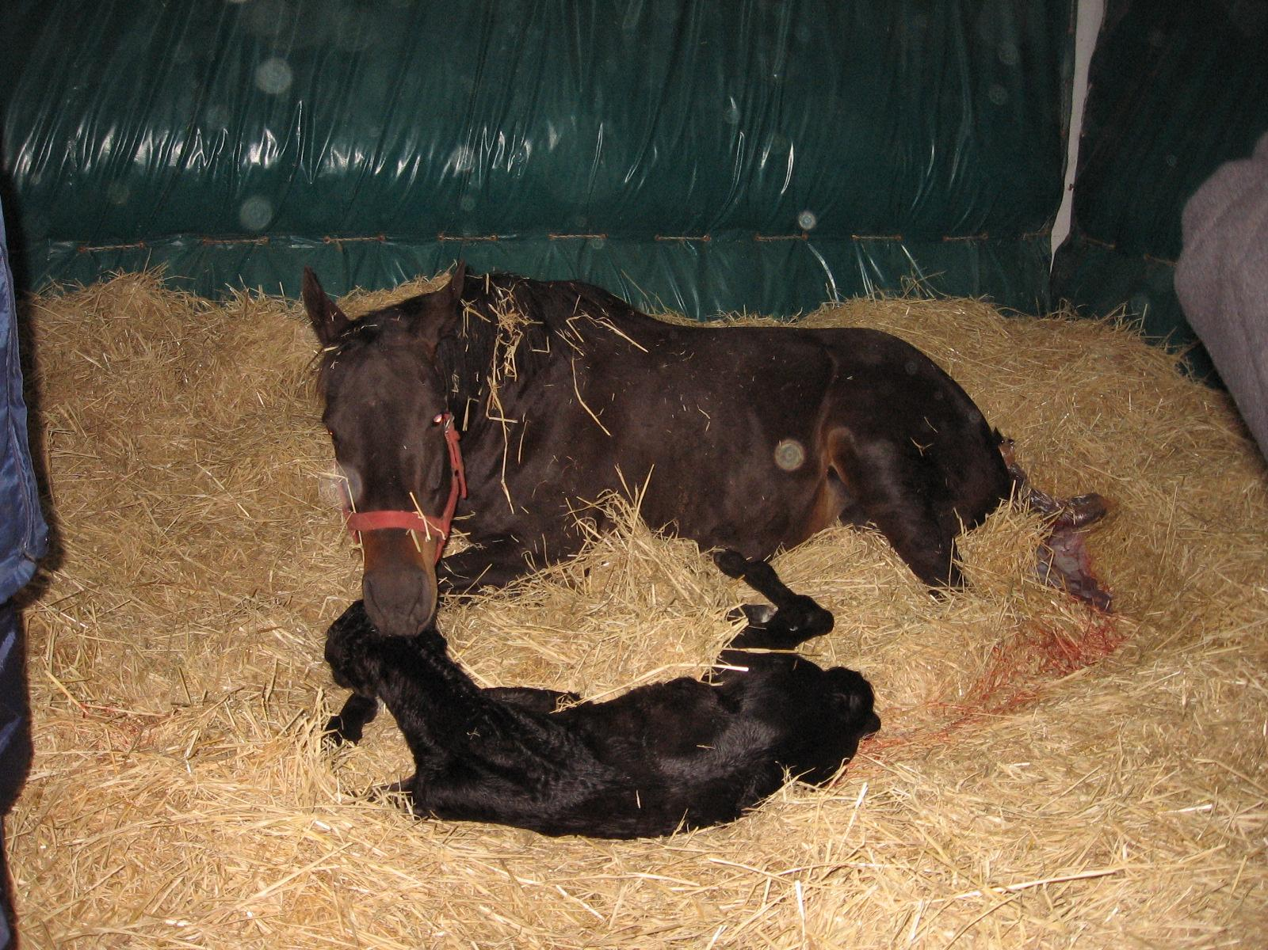
Periodo de Transición y Reconocimiento

Slide 50
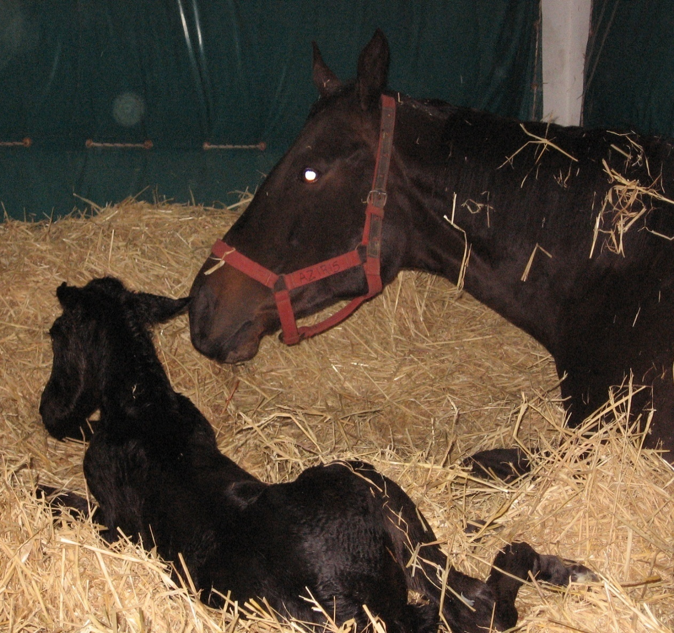
Procedimientos de Rutina
Conexión primaria con la madre

Slide 51
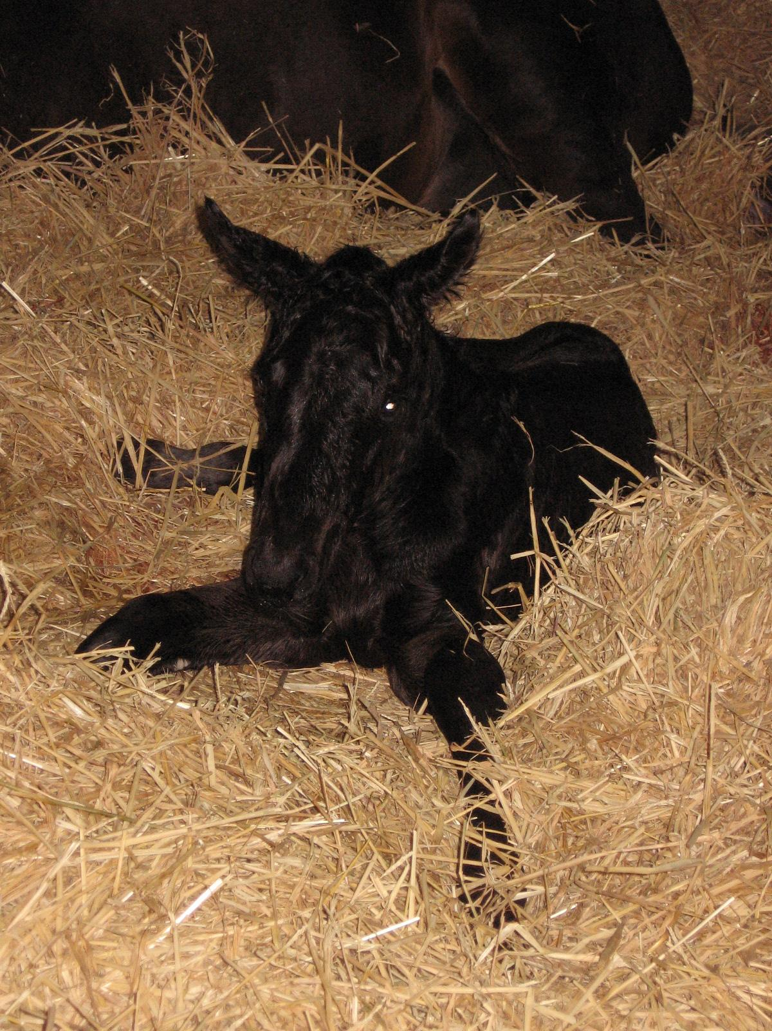
Procedimientos de Rutina
Erguir la cabeza, parar las orejas
..\Videos equinos\A healthy foal [www.bajaryoutube.com].mp4
..\Videos equinos\Foal standing for the first time [www.bajaryoutube.com].mp4
sick foal
Premature Foal
Notes:
51

Slide 52
Evaluación post-parto inmediato
Respira?
1° Respiración dentro de 30 seg. de nacido
Frecuencia Respiratoria
post-parto: 60 – 70 / min
2 hs: 20 – 40 / min
Frecuencia Cardiaca
60-120 latidos / min
c/ o s/ arritmias x 15 min

Slide 53
Evaluación post-parto inmediato
Mucosas
Rosadas 1 min post-parto
Llenado capilar 2 seg
Temperatura

Slide 54
Evaluación post-parto tardío
Reflejo de succión
2´- 20´ de nacido
Debe pararse (hipermetricos)
dentro de 2 hs de nacido
Examen Musculo Esqueletico

Slide 56
Decúbito Esternal
Reflejo de Succión
Pararse
Mamar

Slide 57
Evaluación post-parto inmediato
Debe mamar (tiempo y capacidad)
Dentro de 3 hs de nacido
12-24 horas post-parto
Células intestinales maduras
Perdida de capacidad de absorción de
macromoléculas
Máx. 6-8 horas post-parto
Test
IgG en circulación del potrillo
18-24 horas post-parto

Slide 65
Importancia del Calostrado
Inmunocompetentes al nacer!
Agamaglobulinémicos
Capaces de producir IgG al nacer
(en plasma a los 10 - 14 días)
Absorción en las primeras 24 hs
Máxima absorción a las 8 hs
(pico plasmático 18 hs.)
Notes:
65

Slide 66
Falla en la Transferencia Pasiva
Calostro de mala calidad
Ingestión de calostro insuficiente o a destiempo
Control
Características macroscópicas
Muestra de calostro
Muestra de plasma al potrillo

Slide 67
Detección de IgG en Calostro
Concentración IgG (g/L) | Calidad Calostral
0–28 | Pobre
28–50 | Borderline
50–80 | Adecuada
>80 | Muy buena

Slide 68
Detección de IgG en Suero
Tests Semi-Cuantitativos
Test de Glutaraldehido
Turbidez del Sulfato de Zinc
Cuantitativos
Electroforesis
IDR
Concentración IgG (mg/dl) | Transferencia pasiva
< 200 | Falla total
200 - 400 | Falla Parcial
400 – 800 | Adecuado
>800 | Optimo

Slide 69
Falla en la Transferencia Pasiva
Calostro de mala calidad
Ingestión de calostro insuficiente o a destiempo
Banco de calostro
Yeguas que murieron al parto
Alícuotas de yeguas paridas
Plasma
Yeguas Hiperinmunizadas

Slide 70
Evaluación del primer día
Eliminación del meconio
Minutos post enema
Total en 24 hs
Micción
8 – 24 hs post parto
Chorro
Cordón umbilical
Desinfección (clorhexidina 2% o Iodo doble)
Ultrasonografia

Slide 71
Evaluación primer semana
Recorrer los potrillos mínimo 2 veces por día!!
Mama correctamente?
Mucosas?
Ombligo?
Aplomos?
Diarrea?
Patologías Oculares?
Opciones de manejo
Encierre nocturno a box
Localización en corral o piquete
Localización en lote cercano
A campo

Slide 72
FIN !!!!

Slide 73
Procedimientos de Rutina
Desparasitación de la yegua (Strogilus westery)
Control Diario
Diarrea del celo del potro
Aplomos
Crecimiento
Patologías
- Gastrointestinales
- Respiratorias
- Oftalmicas

Slide 74
APGAR Score modificado
 | Valor
Parámetro | 0 | 1 | 2
FC/pulso | No detectable | < 60/min | > 60/min
FR/patrón | No detectable | Lenta Irregular | 40-60/min Regular
Tono Muscular | Recumbencia Lateral Sin tono Mn | Recumbencia lateral Algo de tono Mn | Capaz de mantener la posición esternal
Estimulación mucosa nasal | Sin respuesta | Moderada respuesta | Tos o resoplido
Normal: 7 a 8
Asfixia moderada: 4 a 6
Asfixia severa: 0 a 3

Slide 77
Placentación Equina

